Slide 1
«Логоритмика как средство преодоления речевых нарушений дошкольников»
Подготовила:
Ульяновская Светлана Геннадьевна,
учитель-логопед
МБДОУ №14 п. Андреевское
2015г.

Slide 2
Логоритмика
Все, окружающее нас живет по законам ритма. Смена времен года, день и ночь, сердечный ритм и многое другое подчинено определенному ритму. Любые ритмические движения активизируют деятельность мозга человека. Поэтому с самого раннего детства рекомендуется развивать чувство ритма в доступной для дошкольников форме: ритмических упражнениях и играх.

Slide 3
Логоритмика
Логопедическая ритмика -это упражнения на координацию слова с движением.
Логопедическая ритмика – это вид активной терапии движениями. Она основана на взаимосвязи слова, музыки и движения.
Она связывает воедино слово (звук), музыку и движения.

Slide 4
Цель - логоритмических занятий - преодоление речевого, моторного, двигательного, фонематического нарушения путем развития, воспитания и коррекции двигательной сферы в сочетании со словом и музыкой или развитие речи, посредством движения.
Задачи:
развитие общей, мелкой и артикуляционной моторики с помощью логоритмических игр, пальчиковой, артикуляционной гимнастики, логопедических попевок.
коррекция и совершенствование звуковой стороны речи;
выработка четких координированных движений во взаимосвязи с речью;
развитие фонематического слуха, просодических компонентов речи (высота, сила, тембр голоса).
преодоление нарушений слоговой структуры;
формирование правильного дыхания (умение делать глубокий вдох и длительный выдох).

Slide 5
Направления работы:
• развитие неречевых процессов: слухового внимания и памяти, пространственных представлений, мелкой и общей моторики, координации движений, мимики, развитие произвольного внимания.
• коррекция речевых нарушений: развитие правильного дыхания, формирование фонематического слуха, коррекция звукопроизношения, грамматики и связной речи.
К методическим приемам относятся: показ упражнений, совместное выполнение движений, словесная инструкция, пояснение с конкретным показом движения.

Slide 6
В своей логопедической практике я использую упражнения на координацию речи с движением с музыкальным сопровождением и без него, а так же с наглядными опорами и без них.

Slide 7
Коррекция звукопроизношения
Упражнения на развитие дыхания
"Мой воздушный шарик"
Цель: выработать более глубокий вдох, сильный длительный выдох; активизировать мышцы губ. Оборудование: воздушные шары. Дети должны надуть воздушные шары, набирая воздух через нос и медленно выдыхая его через рот.
Педагог сопровождает действия детей проговариванием или пропеванием:
Вариант 1.
Мой воздушный шарик, раз, два, три. Легкий, как комарик, посмотри. Носом я вдыхаю, не спешу, За своим дыханием слежу.
Вариант 2.
Каждый день я в шарик дую, Над дыханием колдую. Шарик я надуть стремлюсь И сильнее становлюсь.

Slide 8
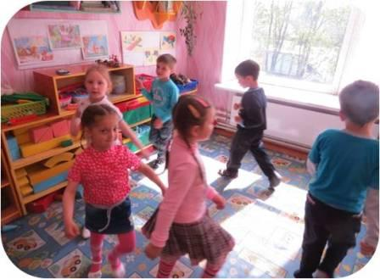
Задачи: согласовывать движения с музыкой, меняя их в зависимости от смены характера музыки дети(стоят, гуляют, пляшут, поднимают руки и др.); слушают, узнают знакомую музыку и двигаются в характере этой музыки.
Игры для развития слухового внимания

Slide 9
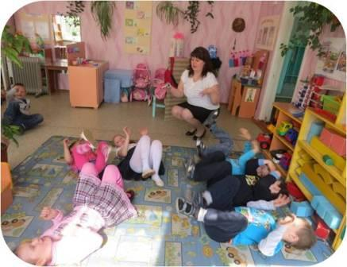
Игра на развитие фонематического восприятия.
Дети (шмели и жуки) под спокойную мелодию идут по кругу, затем мелодия меняется и «насекомые» летят на полянку. По сигналу педагога «шмели» ложатся на спины и быстро машут лапками, а «жуки» продолжают летать вокруг лежащих шмелей, затем они меняются местами. Смена команд повторяется несколько раз. Под возобновляющуюся музыку «насекомые» улетают с полянки.

Slide 10
Упражнения по развитию силы голоса
1. «Покачаем звук А» а-а-а-а-а
2. «Бросим звук О» о-о-о-о
3. «Поймаем звук У» у-у-у-у
4. «Звук растет» с-с-с-с
5. «Быстро-медленно»
Я скажу слова медленно, тихо, а вы – громко и быстро: Мммааалллииинннааа, ллииссаа.

Slide 11
Артикуляционная гимнастика с использованием музыкального сопровождения
Упражнение «Улыбка»
Музыкальный материал: песня «Улыбка», музыка В. Шаинского.
Цель: развитие артикуляционной моторики.
1-4 такты: «улыбка»- губы улыбаются, слегка обнажая зубы.
5-8 такты: «забор»- улыбнуться, показав сомкнутые зубы.
9-12 такты: «трубочка»- вытянуть губы вперед.
13-16 такты: «орешек»- узкий кончик языка попеременно упирается то в одну, то в другую щеку.
17-24 такты: «наказать непослушный язык», пошлепывая его губами 5-6 раз. Затем удерживать широкий язык в спокойном положении, рот открыт.
25-28 такты: «грибок»- рот открыт, прижать широкий язык к небу.
29-32 такты: «лошадка»- рот открыт, губы в улыбке. Цокать языком, растягивая подъязычную связку.

Slide 12
Автоматизация звуков Те или иные задания подбираются в зависимости от речевого дефекта.
Упражнение «Самолеты»
Музыкальный материал: «Вальс» А. Жилина.
Цель: автоматизация звуков «р» и «л».
Выполнение:
1-8 такты: дети изображают самолеты и «разогревают моторы». При этом стоят на месте, произнося звук «р».
1-8 такты (повторение) : дети «заводят пропеллеры» и с силой вращают руками, произнося «р».
9-16 такты: дети поднимают руки в стороны и под музыку бегут по кругу, произнося «л».
9-16 такты (повторение) : дети разворачиваются и бегут в противоположном направлении, произнося «л».
С окончанием музыки «полет» заканчивается.
Можно использовать разные варианты ритмического прочтения песенки.

Slide 13
Логопед предлагает каждому ребенку быть звуком «С» и «получить подарок» - гласный звук {А, О, У, Ы, И). Далее, кидая ребенку мяч, он называет только гласный, а тот, возвращая мяч, называет слог со звуком С (СА, СО, СУ, СЫ).

Slide 14
Сложите руки «чашечкой», «соберите» звук «Р»
Логопед произносит слова : комар, самовар, ракета, вертолет и т.д.

Slide 15
Логопед читает стихотворение.
Когда дети услышат слова со звуком Л', они звонят в колокольчики:
Падают, падают листья.
В нашем саду листопад.
Желтые, красные листья.
По ветру вьются, летят.

Slide 16
Песенки-чистоговорки
«Караси»
Си-си-си, си-си-си в водоеме караси.
Ся-ся-ся, ся-ся-ся вот поймать бы карася!
се-се-се, се-се-се карасей ловили все. Ся-ся-ся, ся-ся-ся не поймали карася.

Slide 17
Автоматизация звука в чистоговорках производится следующим образом: сначала разучивается речевой текст, затем подключается музыкальное сопровождение, и после этого разучиваются и подключаются движения. Примерный речевой материал:
Стихи можно произносить речитативом, а можно петь под музыкальное сопровождение:
Лы-лы-лы, лы-лы-лы -забивали мы голы
Ла-ла-ла, ла-ла-ла - не заметили стекла.
Лу-лу-лу, лу-лу-лу - возле окон на полу.
Лу-лу-лу, лу-лу-лу - мы не били по стеклу.
ра-ра-ра – нам домой уже пора ла-ля-ла – быстро крутится юла фе-ве-фе – посижу я на софе кой-кой-кой – мы любуемся рекой
Тук да тук: Дятел сел на толстый сук. Тук да тук: Всем друзьям своим на юг.

Slide 18
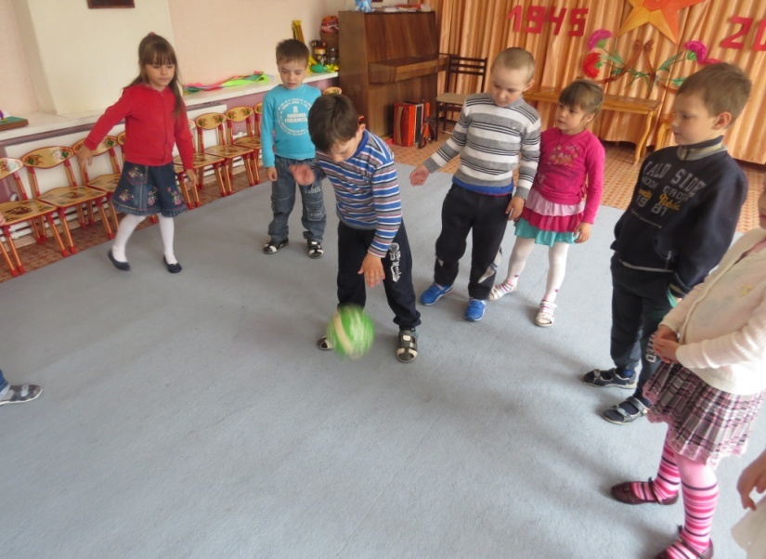
Работа по преодолению нарушений слоговой структуры.
На подготовительном этапе необходимо подвести детей к усвоению ритмической структуры слов родного языка. Работа включает различные способы воспроизведения ритма:
- отхлопывание в ладоши,
- отстукивание мячом,
- сравнение ритмов и другие виды заданий.

Slide 19
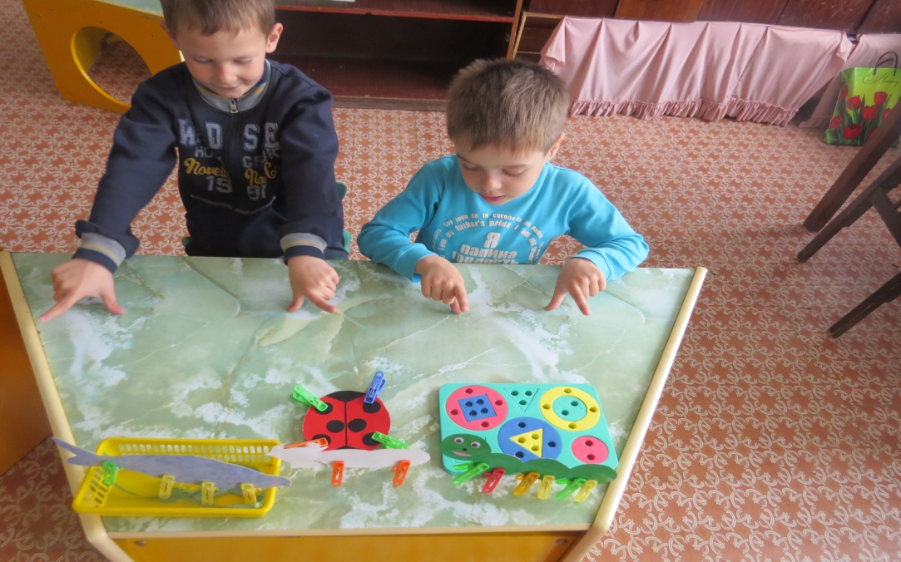
Коррекционный этап ведётся с включением речевого анализатора, также слухового, зрительного и тактильного. Предлагаются следующие задания:
Упражнение с пальцами «Пальчики здороваются» (на каждое прикосновение пальцев руки с большим пальцем этой же руки произносится один слог: ма-ши-на, са-мо-вар);
Отстукивание слоговых цепочек путём соприкосновения большого и среднего или большого и указательного пальцев ведущей руки: ве-ло-си-пед; ря-би-на;

Slide 20
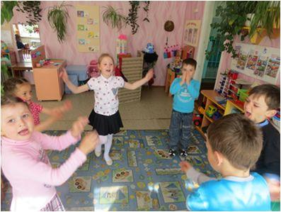
Запоминание и пропевание цепочек слогов под ритмичную музыку;
Слитное произнесение слов и дирижирование в такт проговариванию. При этом рука движется на каждый слог непрерывно и плавно: ум-ни-ца, у-ли-ца;

Slide 21
Проговаривание или чтение слов различной слоговой структуры, делённых на слоги, с использованием ритмичной музыки и последующее проговаривание их в речевом материале:
(ли-си-ца, си-ни-ца, ма-ши-не; жи-во-ти-ки, и-го-лоч-ка, но-со-ро-ги)
Часто к озеру напиться Ходит рыжая ... (лисица)
На даче в лесу жили разные птицы: сороки, стрижи, воробьи и … (синицы)
Прицепившись к задней шине мишка едет на … (машине)
А рядом бегемотики схватились за … (животики)
Ёлка, ёлка, ёлочка - колкая … (иголочка)
И рыщут по дороге слоны и … (носороги)
Использование «Кнопок» - опор для самостоятельного деления слова на слоги и проговаривания. «Кнопки» расположены под картинкой. Дети прикасаются к опорам и одновременно проговаривают слово по слогам.
Игра «Займи своё место». Дети делают круг. Звучит медленная музыка: ходьба по кругу, темп меняется на быстрый. Каждый старается занять место возле кружка Тот, кому не достался кружок, проговаривает слово в центре. Игру «Займи своё место» полезно повторять несколько раз.

Slide 22
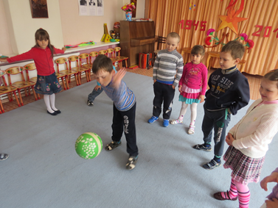
Работа над ударением
Дети с ОНР не могут правильно выделить ударный слог. С помощью элементов логоритмики работа над ударением упрощается. Сначала тренируемся выделять, то есть произносить более громко и длительно, ударную гласную из ряда звуков. Затем выделяем ударный слог из ряда слогов. После этого тренируемся в выделении ударения в словах и предложениях.
ААА ААА ААА; ЛА- –ЛО; бабочка; Мама пришла. Я бегу, бегу, бегу. (На ударном слоге наклонить голову, стукнуть молоточком). Упражнения выполняются с отхлопываниями.
Можно воспроизвести ритм стихотворения, играя с мячом.
Мой весёлый звонкий мяч. Ты куда помчался вскачь? Жёлтый, красный, голубой, Не угнаться за тобой. (С. Маршак)

Slide 23
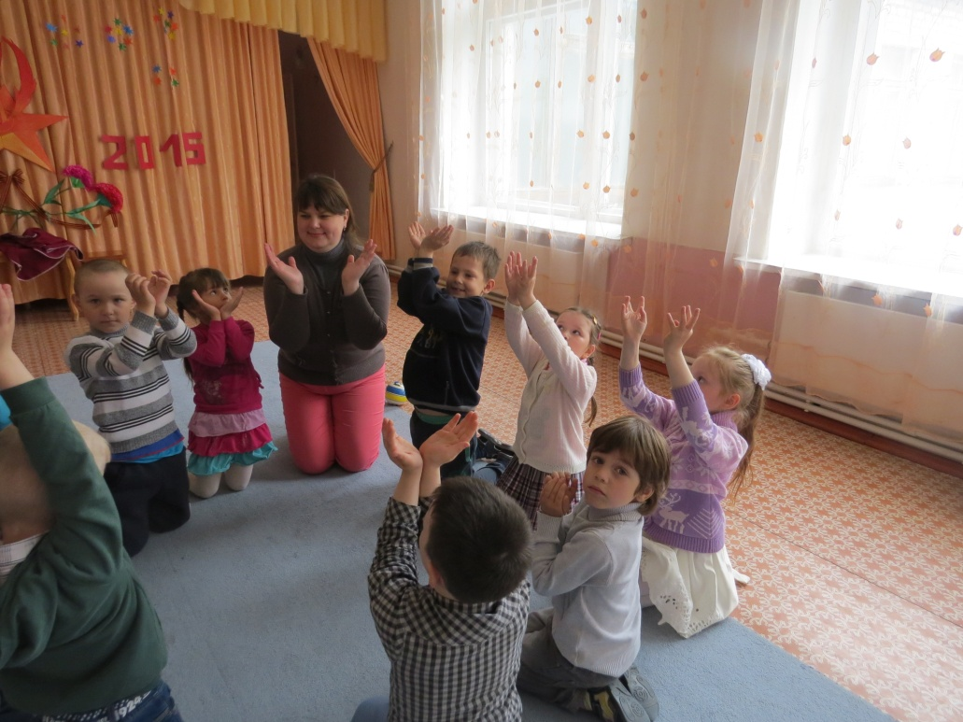
Элементы логоритмики на динамических паузах
«Цветок»
Солнце поднимается - Цветочек распускается!
Солнышко садится - Цветочек спать ложится.

Slide 24
«Ветер».
Ветер по лесу летал –ф-ф-ф, ф-ф-ф.Качать поднятыми вверх руками.
И с деревьями играл - ф-ф-ф, ф-ф-ф.
Ветви сильно раскачались - ух, ух! Сильно качать руками.
И листочки испугались – ш… ш… Взмахивать кистями рук.
Задрожали, задрожали –
ш-ш-ш, ш-ш-ш. Быстро взмахивать кистями рук.
Оторвались и упали – ах! Плавно опускать руки.

Slide 25
Пальчиковые игры -песенки «Овощная песенка»

Slide 26
Упражнения на координацию речи с движением
1. «Щетки»
Этой щеткой чищу зубы. (имитация чистки зубов)
Этой щеткой башмаки. (Наклоны вниз)
Этой щеткой свои брюки,
Эти щётки все нужны.(Наклоны в стороны)
2. «Ваза»
Можно сорок тысяч раз уронить железный таз.
А фарфоровую вазу уронить нельзя ни разу.

Slide 27
При использовании элементов логоритмики необходимо учитывать следующие рекомендации:
равномерно распределять вдох и выдох;
выполнять упражнения с чёткой артикуляцией;
соблюдать умеренный и медленный темп;
синхронизировать произношение и движение;
упражнения сочетать со словесным объяснением; материал подавать наглядно поэтапно.

Slide 28
Все упражнения проводятся по подражанию. Речевой материал предварительно не выучивается. И при неоднократном повторении дети запоминают стихотворения и движения. В зависимости от лексической темы, выбранной для изучения, подбираются соответствующие упражнения.
Таким образом, использование логоритмических упражнений помогают целенаправленно воздействовать на развитие речи детей.

Slide 29
Желаю вам удачи
и творческих успехов,
уважаемые коллеги!

